Slide 1
Inicio AOC_01.pptx
AOC 24S1

Slide 2
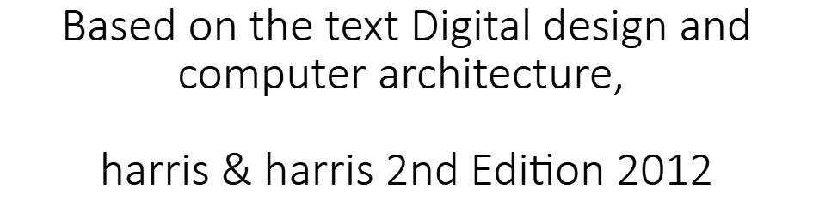

Slide 3
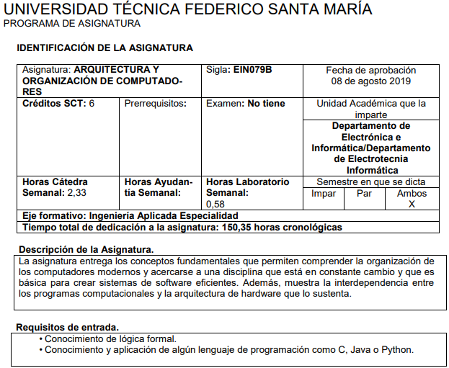
Contenido programático

Slide 4
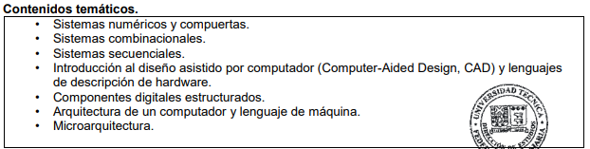
Contenido programático

Slide 5
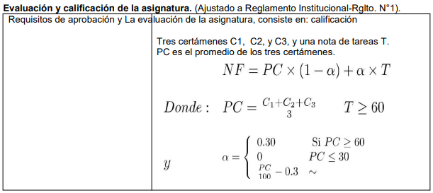
Contenido programático

Slide 6
Contenido programático

Slide 7
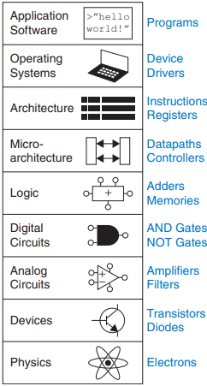
El arte de gestionar la complejidad
Abstracción.
Disciplina.
Las tres cualidades:
-- Jerarquía
-- Modularidad
-- Regularidad
Abstracción
Ocultar detalles cuando no son importantes

Slide 8
Disciplina
Restringir intencionalmente las opciones de diseño
Ejemplo: Disciplina digital
-- Voltajes discretos en lugar de continuos
-- Más simple de diseñar que los circuitos analógicos: se puede construir sistemas más sofisticados
Sistemas digitales que reemplazan a los predecesores analógicos: es decir, cámaras digitales, televisión digital, teléfonos celulares, CDs, etc.

Slide 9
Las tres cualidades
Jerarquía
-- Un sistema dividido en módulos y submódulos
Modularidad
-- Tener funciones e interfaces bien definidas
Regularidad
-- Fomentar la uniformidad, para que los módulos se puedan reutilizar fácilmente

Slide 10
Disciplina digital: valores binarios
Dos valores discretos:
-- 1’s y 0’s
-- 1, TRUE, ALTO (HIGH)
-- 0, FALSE, BAJO, (LOW)
1 y 0: niveles de tensión, engranajes giratorios, niveles de fluidos, etc.
Los circuitos digitales usan niveles de voltaje para representar 1 y 0
Bit: dígito binario

Slide 11
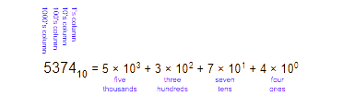
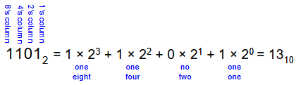
Sistemas numéricos
Números decimales
Números binarios

Slide 12
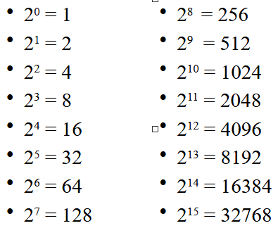
Potencias de 2

Slide 13


Conversión de bases
Conversión de base decimal a base binaria:
Conversión de base binaria a base decimal :

Slide 14
Valores binarios y rango
Número decimal de N dígitos
-- ¿cuantos valores? 10^{N}
-- ¿Rango? [0, 10^{N} - 1]
-- Ejemplo: número decimal de 3 dígitos: 10³ = 1000 valores posibles
-- Rango: [0, 999]
Número binario de n bits
-- cuantos valores 2^{N}
-- Rango: [0, 2^{N} - 1]
-- Ejemplo: número binario de 3 dígitos:
--- 2³ = 8 valores posibles
--- Rango: [0, 7] = [000₂ a 111₂]

Slide 15
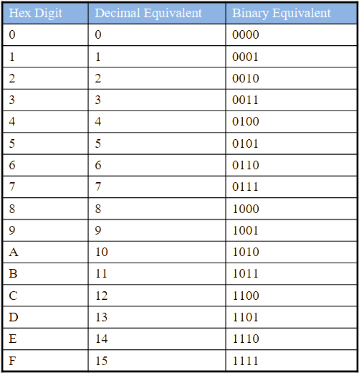
Números hexadecimales (Base 16)
Base 16
Taquigrafía para binario

Slide 16


Conversión Hex a Bin
Hexadecimal a Binario
Conversión Hex a Dec

Slide 17

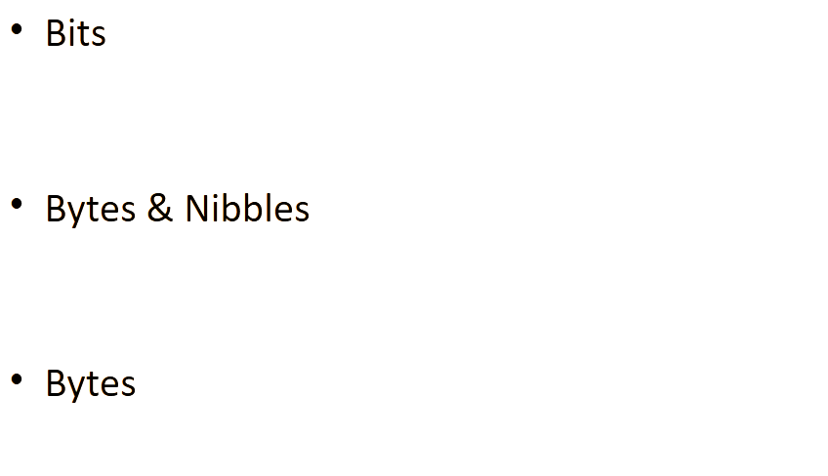


Bits, Bytes, Nibbles …
Word 2 Bytes, doubleword 4 Bytes, quadword 8 Bytes, octalword 16 Bytes

Slide 18
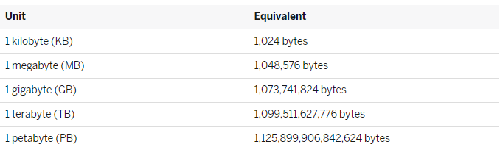
Grandes potencias de 2
2 ¹⁰ = 1 Kilobit = 1024 bit
2 ²⁰ = 1 Megabit = 1 048 576 bit
2 ³⁰ = 1 Gigabit = 1 073 741 824 bit
2 ⁴⁰ = 1 Terabit = 1 099 511 627 776 bit
2 ⁵⁰ = 1 Petabit = 1 125 899 906 842 624 bit
Estos múltiplos son extensibles a la métrica del Byte, donde se usan mayormente:

Slide 19
Warning!
Nota:
Los nombres y abreviaturas de números de bytes se confunden fácilmente con
las notaciones de bits.
Las abreviaturas de números de bits utilizan una "b" minúscula en lugar de
una "B" mayúscula.
Dado que un byte se compone de ocho bits, esta diferencia puede ser significativa.
Por ejemplo, si se anuncia una conexión a Internet de banda ancha con una
velocidad de descarga de 3,0 Mbps, su velocidad es de 3,0 megabits por segundo
o 0,375 megabytes por segundo (que se abreviaría como 0,375 MBps).
Los bits y las tasas de bits (bits a lo largo del tiempo, como bits por segundo [bps])
se usan con más frecuencia para describir las velocidades de conexión, por lo
que debe prestar especial atención al comparar proveedores y servicios
de conexión a Internet.

Slide 20
Estimando potencias de 2
Cual es el valor de 2²⁴
Cuántos valores puede representar una variable de 32 bit

Slide 21
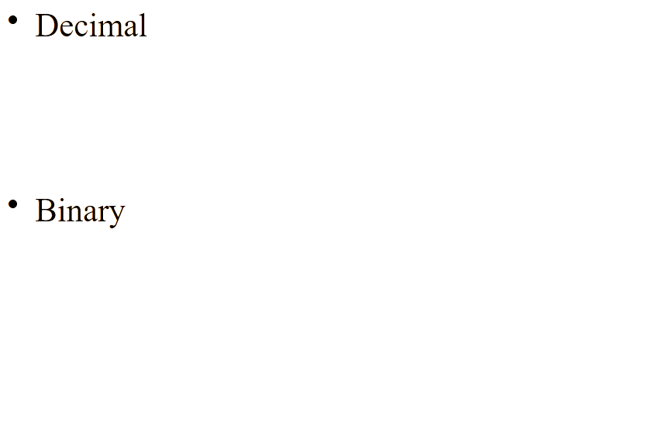


SUMA

Slide 22



Ejemplos de suma binaria
Sume los siguientes números binarios de 4 bits
Sumelos siguientes números binarios de 4 bits
Los sistemas digitales operan en un número fijo de bits.
Desbordamiento (Overflow): cuando el resultado es demasiado grande para caber en el número de bits disponibles.

Slide 23
Números binarios signados
Números signo – magnitud
Números en complemento 2 (números C-2

Slide 24


Nos. Signo-magnitud
1 bit de signo, N-1 bits de magnitud
El bit de signo es el bit más significativo (más a la izquierda)
-- Número positivo: bit de signo = 0
-- Número negativo: bit de signo = 1
Ejemplo, representaciones de signo/magnitud de 4 bits de ± 6:
+6 = 0110
- 6 = 1110
Rango de un número de signo/magnitud de N bits:
[-(2^{N-1}-1), 2^{N-1}-1]

Slide 25
Nos. Signo-magnitud
Problemas con la representación signo-magnitud:
No trabaja con la suma de binarios
Tiene dos representaciones para el cero

Slide 26
Nos. en C-2
Trabaja con la suma de binarios
Tiene una representación única para el cero
Es la representación utilizada en todos los microprocesadores y microcomputadores actuales

Slide 27
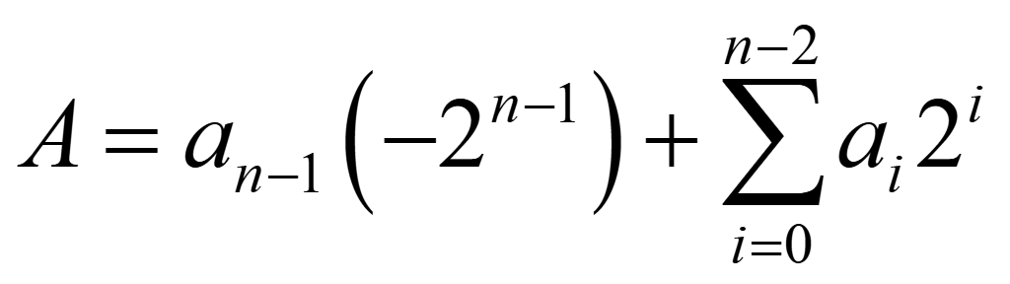
Nos. en C-2
MSB tiene un valor de -2^{N-1}
Número de 4 bits más positivo: 0111
Número de 4 bits más negativo: 1000
El bit más significativo aún indica el signo (1 = negativo, 0 = positivo)
Rango de un número en C-2 de N bits:
[-(2^{N-1}), 2^{N-1}-1]

Slide 28
Obteniendo el C-2
Invertir el signo de un número a complemento a dos
Método:
-- invertir los bits
-- Añadir 1
Ejemplo: voltear el signo de 3₁₀ = 0011₂
0011 1100
+ 1
1101 = -3₁₀

Slide 29
Ejemplos C-2
Tome el C-2 de 6₁₀ = 0110₂
1001
+ 1
1010₂ = -6₁₀
¿Cuál es el valor decimal del número en C-2 1001₂?
0110
+ 1
0111₂ = 7₁₀, entonces 1001₂ = -7₁₀

Slide 30


Suma en C-2
Sumar 6 + (-6) usando números en complemento a dos
Sumar -2 + 3 usando números en complemento a dos
En ambos casos el carry (hacia el quinto bit) se desecha

Slide 31
Aumentando el ancho de bits
Extender el número desde N a M bits (M > N) :
-- extensión del Signo
-- extensión del cero
Extensión del signo:
Bit de signo copiado a MSB
El valor numérico es el mismo
Ejemplo 1:
-- Representación de 4 bits de 3 = 0011
-- Valor de signo extendido de 8 bits: 00000011
Ejemplo 2:
-- representación de 4 bits de -5 = 1011
-- Valor de signo extendido de 8 bits: 11111011

Slide 32
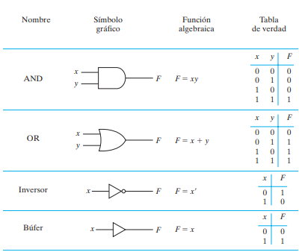
Puertas lógicas

Slide 33

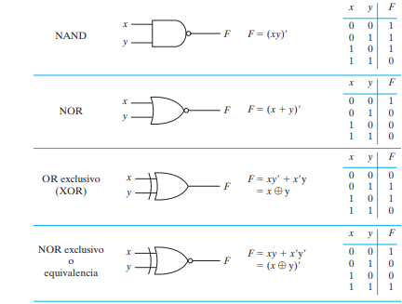
Puertas lógicas

Slide 34
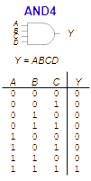
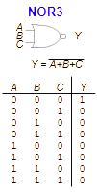
Puertas lógicas de múltiples entradas

Slide 35

Niveles lógicos
Rango de voltajes para 1 y 0
Diferentes rangos para entradas y salidas para superar el ruido.
¿Que es el RUIDO?
Cualquier cosa que degrade la señal. Por ejemplo, resistencia, ruido de la fuente de alimentación, acoplamiento a cables vecinos, etc.
Ejemplo: una puerta (controlador) emite 5 V pero, debido a la
resistencia en un cable largo, el receptor obtiene 4,5 V

Slide 36
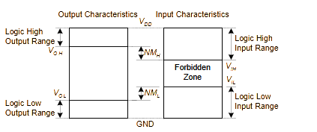
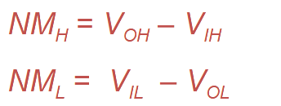
Ruido y niveles lógicos

Slide 37
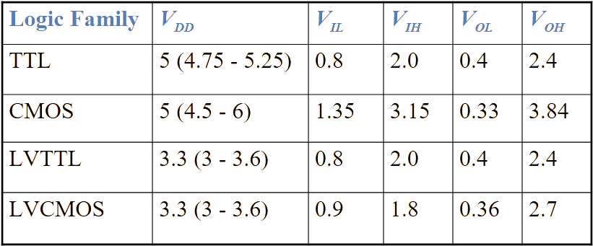
Escalamiento de la fuente de alimentación
V_{DD} representa el voltaje en el pin drenaje (Drain) de un transistor semiconductor
de óxido de metal, utilizado para construir la mayoría de los chips modernos.
El voltaje de la fuente de alimentación es también llamado a veces V_{CC}, representando
el voltaje en el colector de un transistor bipolar utilizado para construir chips en
una tecnología más antigua.
El suelo o tierra o referencia de cero volts en el sistema, a veces se llama V_{SS} porque
es el voltaje en la fuente de un transistor semiconductor de óxido de metal.

Slide 38

Transistores
Puertas lógicas construidas a partir de transistores.
Interruptor de 3 pines controlado por voltaje
-- 2 pines conectados dependiendo del voltaje del 3er pin
-- Drain (d) y source (s) están conectados (ON) cuando gate (g) es 1

Slide 39
Fin AOC_01.pptx

